Slide 1
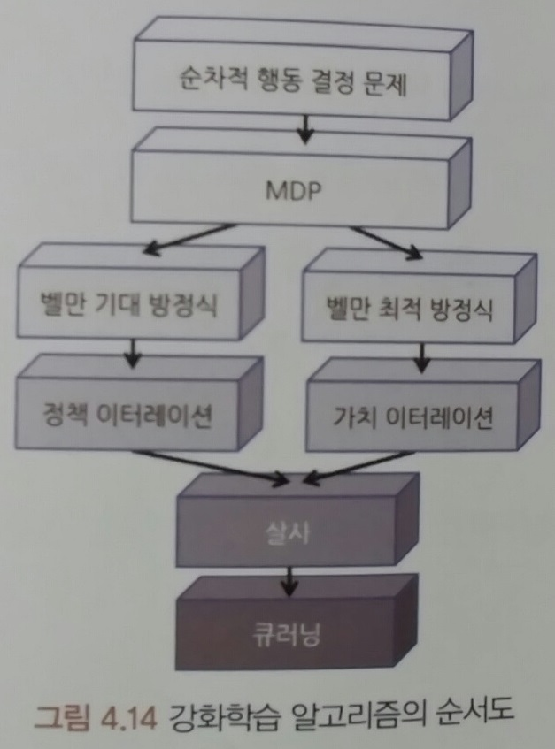
Chapter 4. SARSA Ho-Bin Choi LINK@KoreaTech http://link.koreatech.ac.kr
Notes:
강화학습 알고리즘 흐름을 살펴보면 정책 이터레이션과 가치 이터레이션은 살사로 발전합니다. 이 살사부터 강화학습이라고 부릅니다.
정책 이터레이션과 가치 이터레이션이 어떻게 살사로 발전하는지, 그리고 살사와 같은 강화학습 알고리즘을 통해 에이전트가 어떻게 학습하는지에 대한 내용입니다.

Slide 2
Policy Iteration
벨만 기대 방정식을 이용하여
“정책 평가”와 “정책 발전”을 번갈아 가며 실행하는 과정
정책 평가 : 현재의 정책에 대한 참 가치함수를 구하는 것
정책 발전 : 구한 가치함수에 따라 정책을 업데이트하는 것

Slide 3
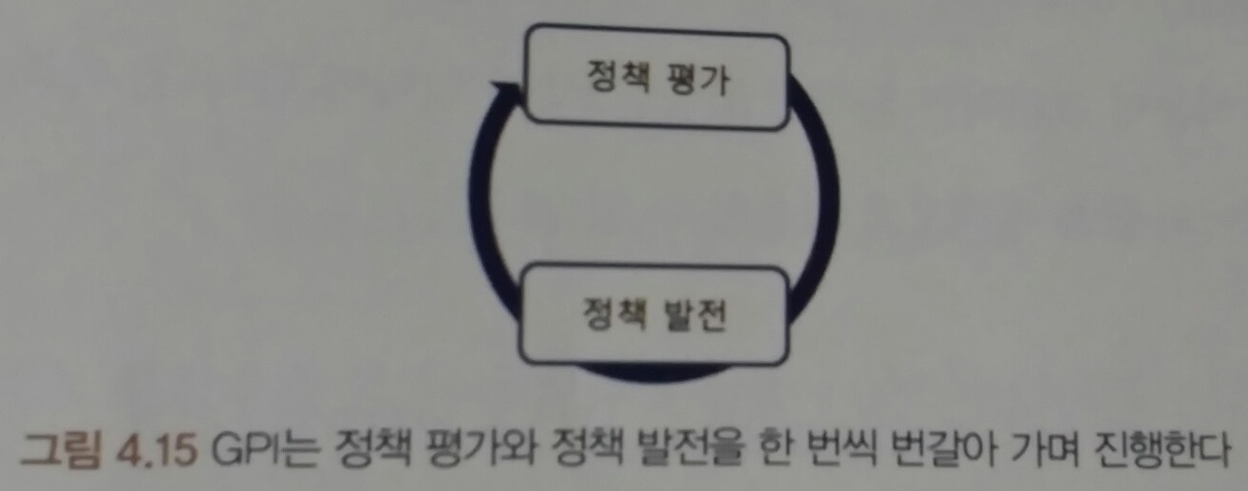
GPI(Generalized Policy Iteration)
정책 평가 과정에서 참 가치함수에 수렴할 때까지 계산하지 않아도 정책 평가와 정책 발전을 한 번씩 번갈아 가면서 실행하면 참 가치함수에 수렴할 때까지 계산했을 때와 같이 최적 가치함수에 가치함수가 수렴한다.

Slide 4
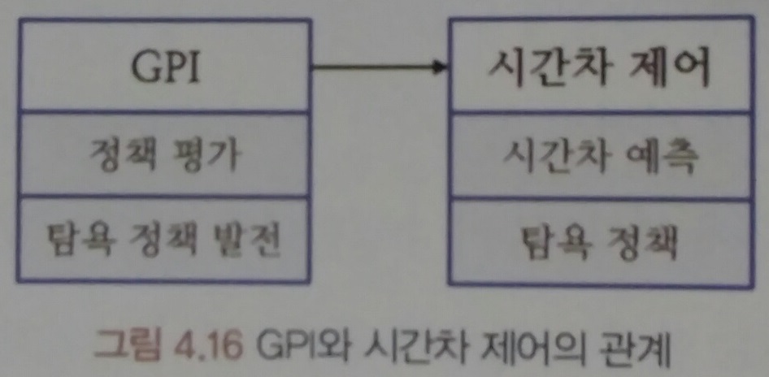
시간차 제어(Temporal-difference control)
별도의 정책 없이 단지 가치함수에 대해 탐욕적으로 움직이는 가치 이터레이션의 방법을 사용한다. 별도의 정책을 두지 않고 에이전트는 현재 상태에서 가장 큰 가치를 지니는 행동을 선택하는 탐욕 정책을 사용한다.

Slide 5
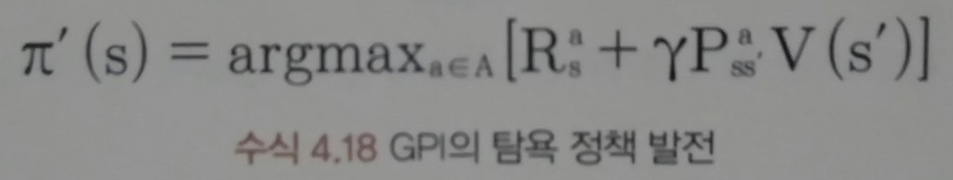
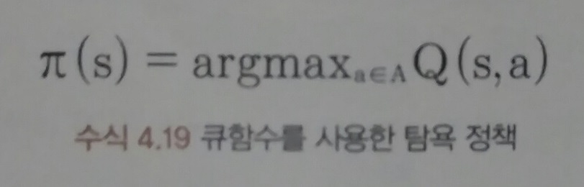
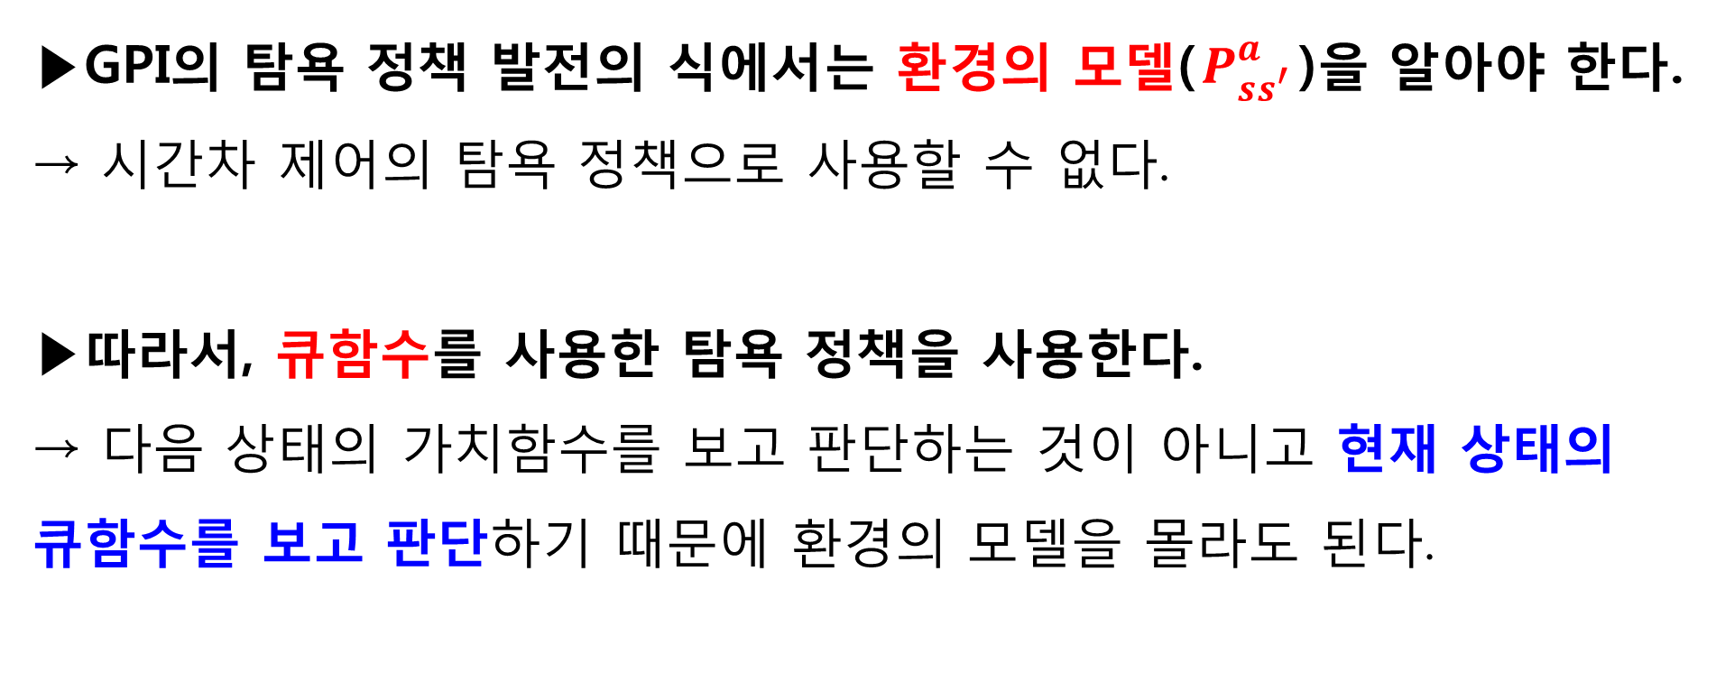
▶GPI의 탐욕 정책 발전의 식에서는 환경의 모델($P_{ss^{′}}^{a}$)을 알아야 한다.
→ 시간차 제어의 탐욕 정책으로 사용할 수 없다.
▶따라서, 큐함수를 사용한 탐욕 정책을 사용한다.
→ 다음 상태의 가치함수를 보고 판단하는 것이 아니고 현재 상태의 큐함수를 보고 판단하기 때문에 환경의 모델을 몰라도 된다.
Notes:
시간차 제어에서의 탐욕 정책은 ~

Slide 6
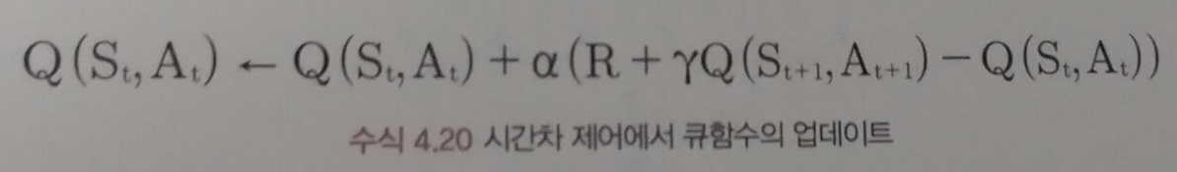
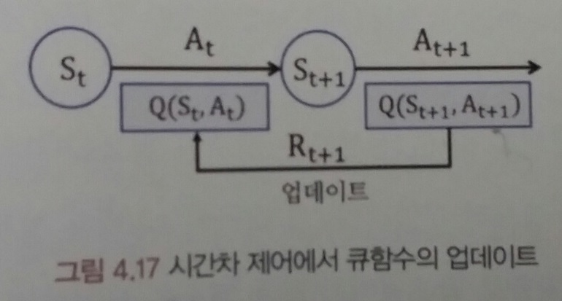
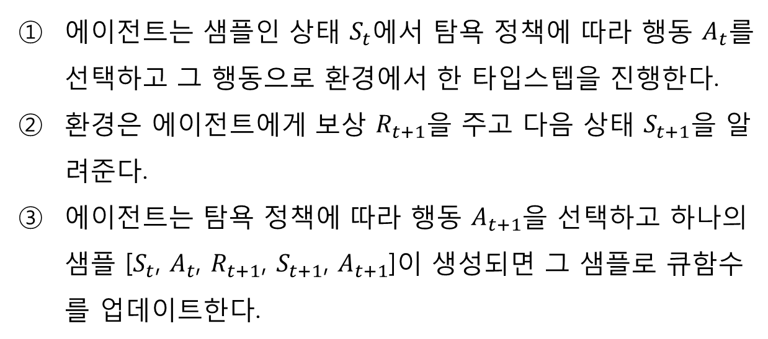
▶큐함수에 따라 행동을 선택하려면 에이전트는 가치함수가 아닌 큐함수의 정보를 알아야 한다.
→ 시간차 제어에서 업데이트하는 대상은 가치함수가 아닌 큐함수이다.
에이전트는 샘플인 상태 $S_{t}$에서 탐욕 정책에 따라 행동 $A_{t}를$ 선택하고 그 행동으로 환경에서 한 타입스텝을 진행한다.
환경은 에이전트에게 보상 $R_{t+1}$을 주고 다음 상태 $S_{t+1}$을 알려준다.
에이전트는 탐욕 정책에 따라 행동 $A_{t+1}$을 선택하고 하나의 샘플 [$S_{t}$, $A_{t}$, $R_{t+1}$, $S_{t+1}$, $A_{t+1}$]이 생성되면 그 샘플로 큐함수를 업데이트한다.
Notes:
따라서 큐함수를 사용하기 때문에 ~

Slide 7
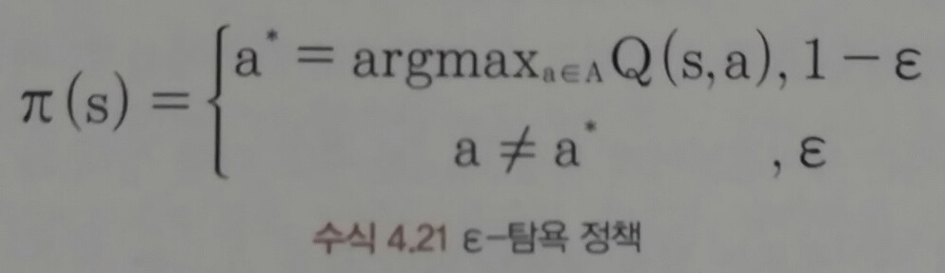
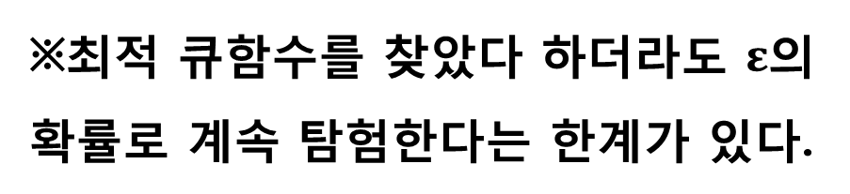
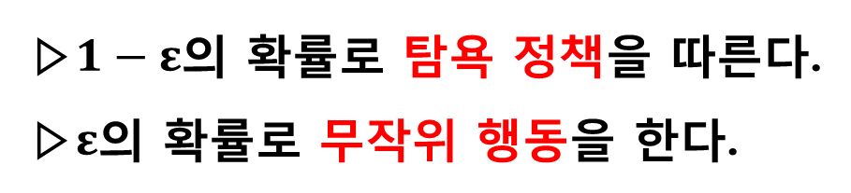
※ 충분히 많은 경험을 한 에이전트의 경우에는 탐욕 정책이 좋은 선택이겠지만 초기의 에이전트에게 탐욕 정책은 잘못된 학습으로 가게 할 가능성이 크다.
→ 충분한 경험을 통해 에이전트가 보유하고 있는 큐함수들이 최적에 가까워지게 하는 것이 필요하다. ☞ 탐험(Exploration)의 문제
▷$1−ε$의 확률로 탐욕 정책을 따른다.
▷$ε$의 확률로 무작위 행동을 한다.
※최적 큐함수를 찾았다 하더라도 $ε$의 확률로 계속 탐험한다는 한계가 있다.

Slide 8
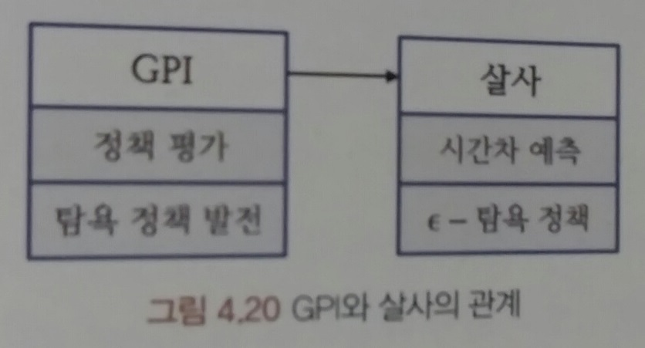
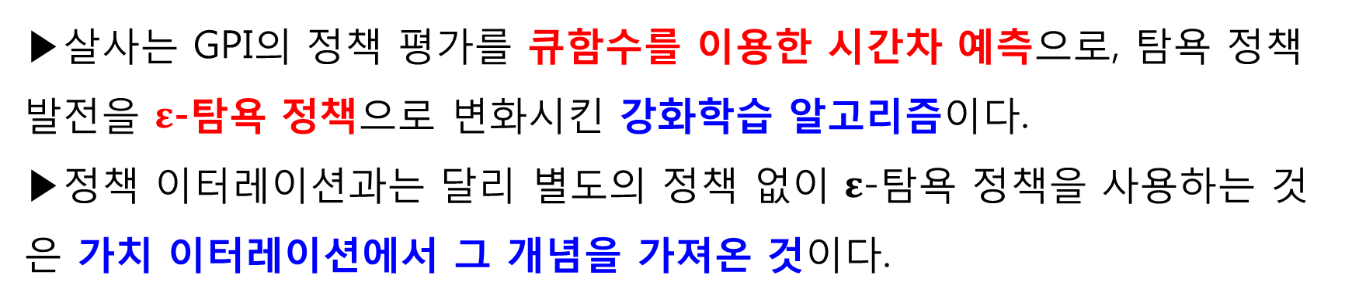
GPI와 살사의 관계
▶살사는 GPI의 정책 평가를 큐함수를 이용한 시간차 예측으로, 탐욕 정책 발전을 $ε$-탐욕 정책으로 변화시킨 강화학습 알고리즘이다.
▶정책 이터레이션과는 달리 별도의 정책 없이 $ε$-탐욕 정책을 사용하는 것은 가치 이터레이션에서 그 개념을 가져온 것이다.

Slide 9
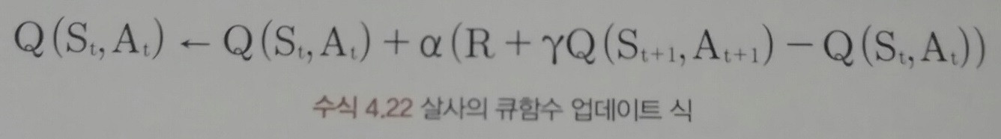
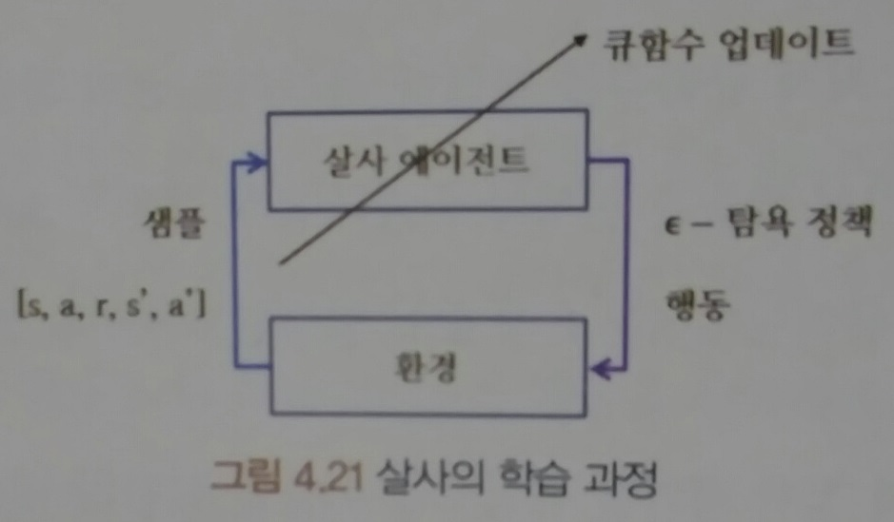
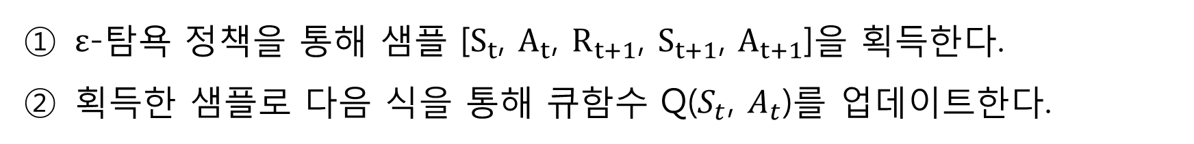
살사의 학습 과정
$ε$-탐욕 정책을 통해 샘플 [$S_{t}$, $A_{t}$, $R_{t+1}$, $S_{t+1}$, $A_{t+1}$]을 획득한다.
획득한 샘플로 다음 식을 통해 큐함수 Q($S_{t}$, $A_{t}$)를 업데이트한다.
※ 큐함수는 에이전트가 가진 정보로서 큐함수의 업데이트는 에이전트 자신을 업데이트하는 것과 같다.

Slide 10
살사 코드

